Slide 1
§ 13. Политическое развитие Советского государства

Slide 2
Проверка д/з

Slide 3
План урока
Образование СССР
Политическая система СССР
Внешняя политика

Slide 4
1. Образование СССР

Slide 5
Предпосылки образования СССР
Большевики установили свою власть на большей части территории бывшей Российской империи
Победа в Гражданской войне
Необходимость объединения ради восстановления разрушенной экономики

Slide 6
План Сталина План Ленина
Автономизация
Включения всех республик в состав РСФСР
Федерализация
Объединение всех республик на равных правах

Slide 7
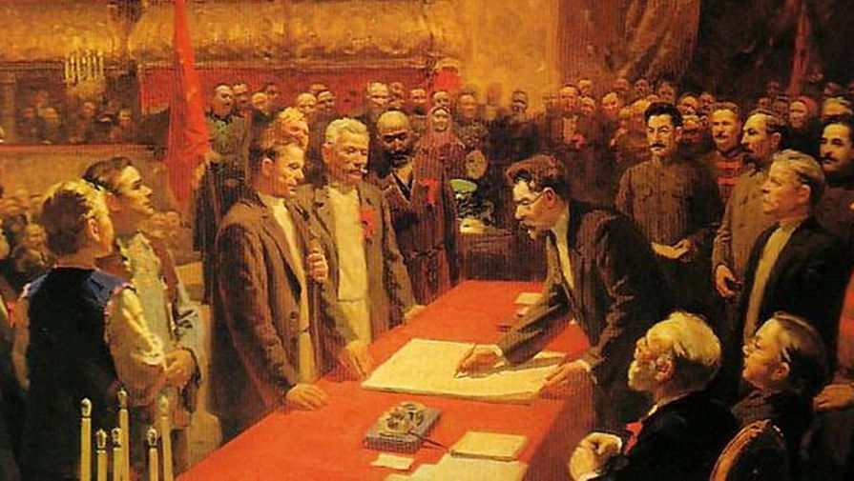
30 декабря 1922 г. - образование СССР

Slide 8
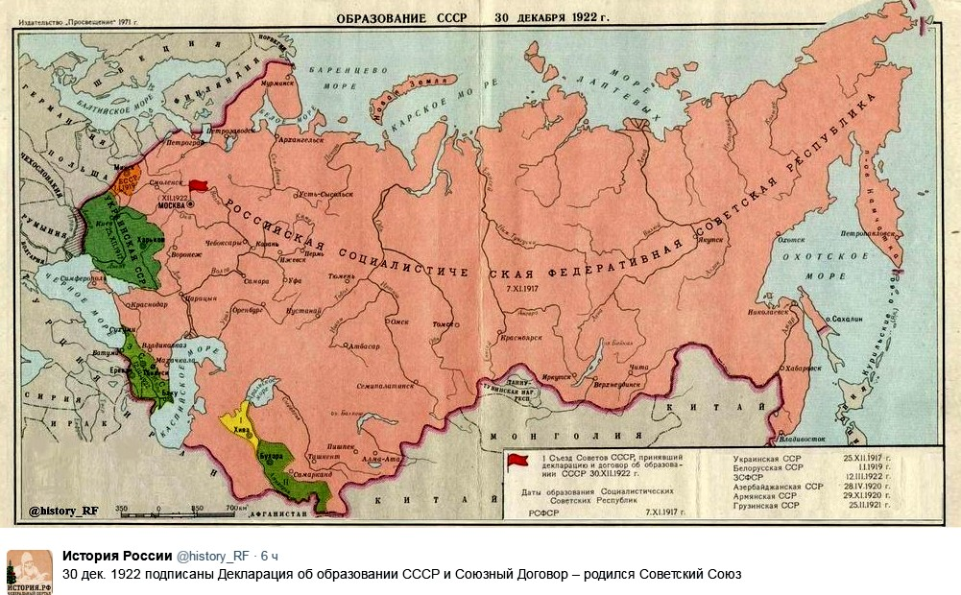

Slide 9
2. Политическая система СССР

Slide 10
Экономическая основа
Полное подчинение экономики государственному управлению
Государственное регулирование и внеэкономическое принуждение
Полный запрет забастовок
Милитаризация экономики

Slide 11
Политическая основа
Однопартийная система
Сращивание государственного и партийного аппарата
Уничтожение политических противников и создание репрессивной машины
Создание массовых общественных организаций для дополнительного контроля
Партия большевиков - партия управленцев

Slide 12
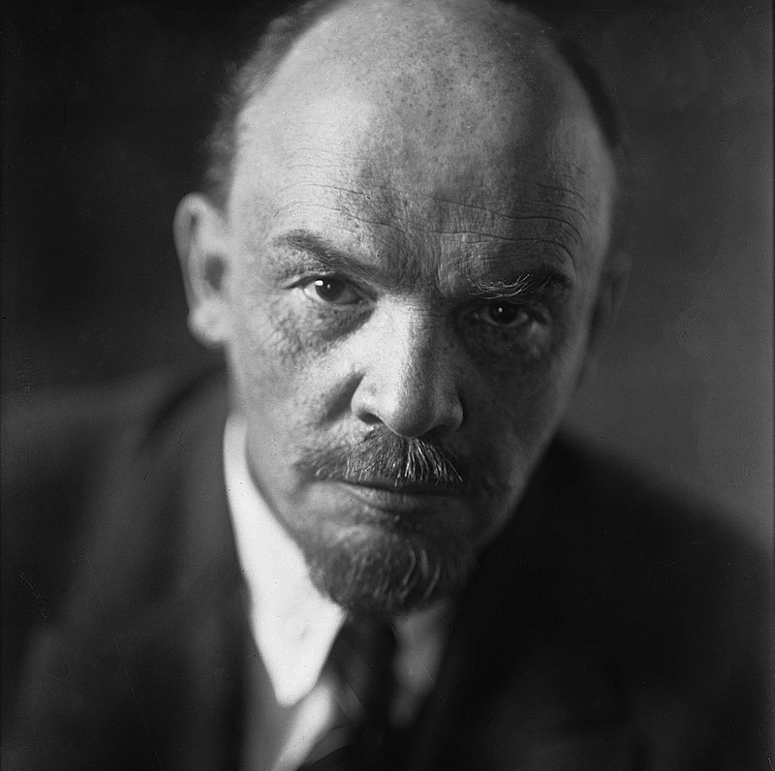
Владимир Ленин
Глава советского государства до 1924 г.

Slide 13
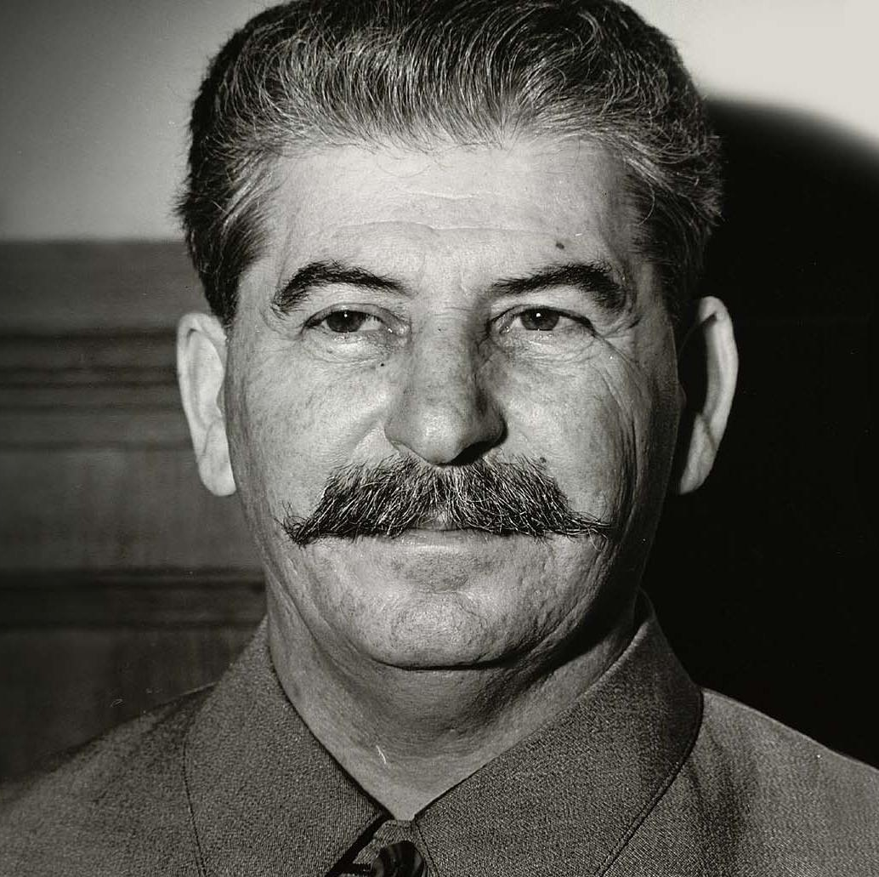
Иосиф Сталин
Лидер СССР после смерти Ленина

Slide 14
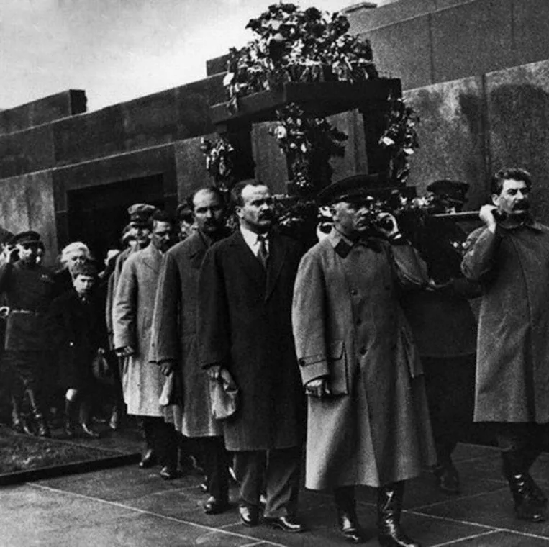
1934 г. - убийство С. М.Кирова, начала репрессий

Slide 15
Причины репрессий
Желание избавиться от политических противников и конкурентов в партии
Желание укрепить свои позиции
Желание избавиться от врагов внутри страны

Slide 16
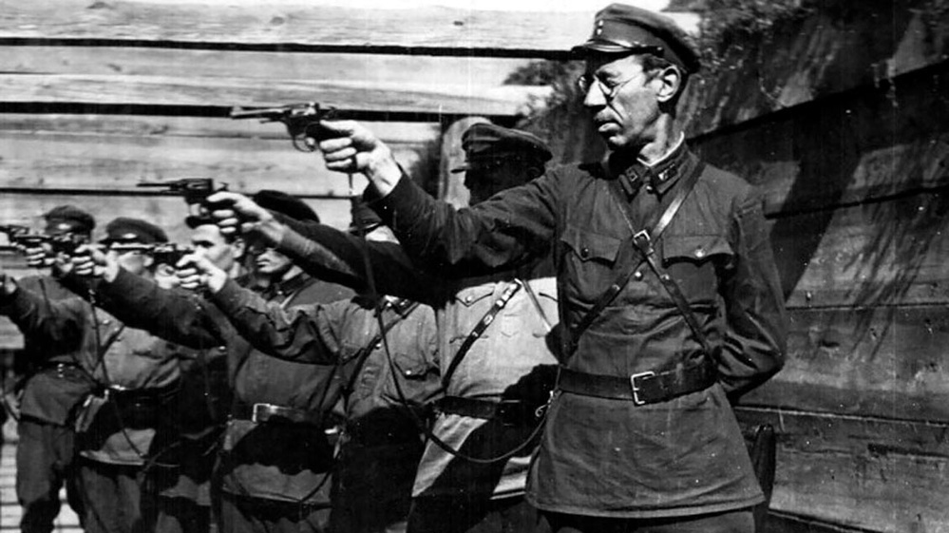

Slide 17
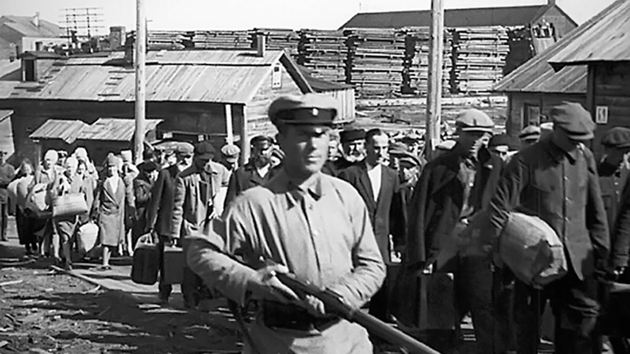

Slide 18
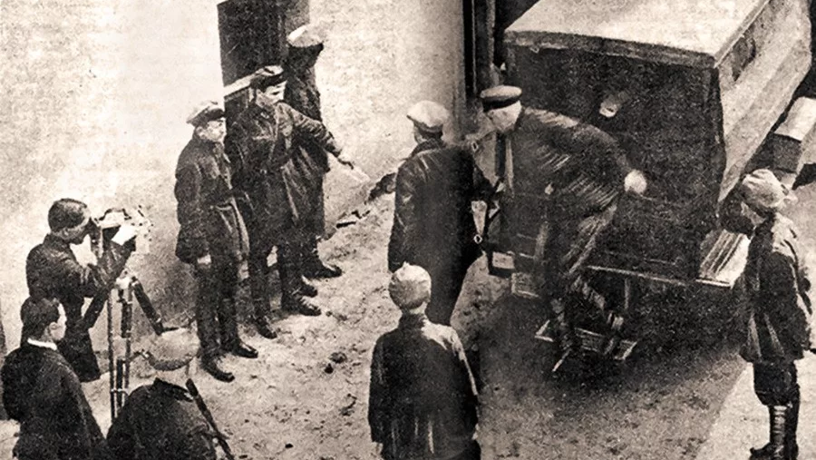

Slide 19
Итоги репрессий
Арестовано около 2 млн. человек, из них около 800 тыс. убито
Были осуждены и расстреляны как враги народа недавние соперники Сталина в борьбе за власть — Г. Е. Зиновьев, Л. Б. Каменев, Н. И. Бухарин
Арестованы или расстреляны большое количество представителей военного руководства и интеллигенции
Формирование культа личности И. Сталина

Slide 20
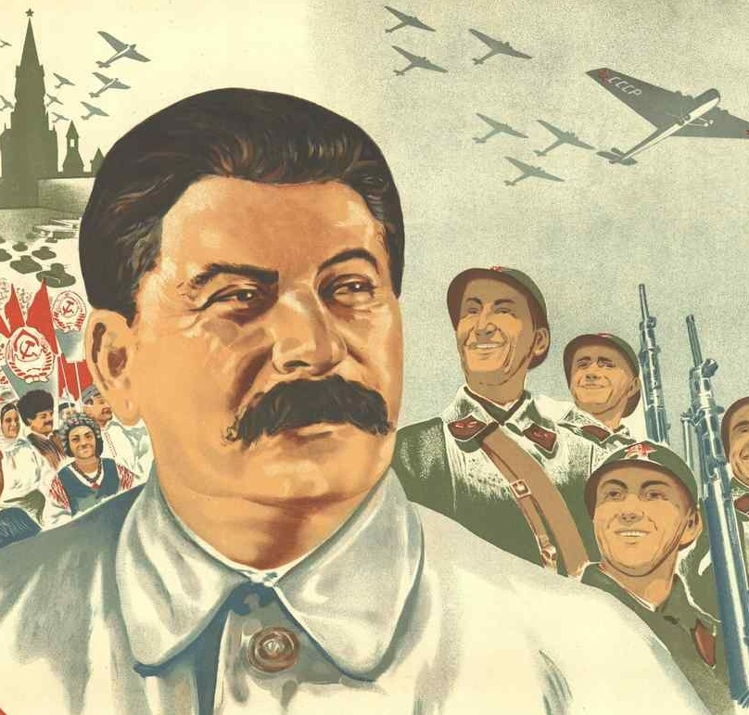
Культ личности
возвеличивание личности И. В. Сталина средствами массовой пропаганды, произведениями культуры и искусства, государственными документами.

Slide 21
Особенности культа личности
Сталин представлялся как сверхъестественная личность, на одном уровне с Энгельсом, Марксом и Лениным
Государственный контроль над средствами массовой информации, литературой и искусством,
Отделение церкви от государства, создание специальных идеологических организаций и учреждений с целью разъяснения официальной идеологии, борьбой с инакомыслием

Slide 22
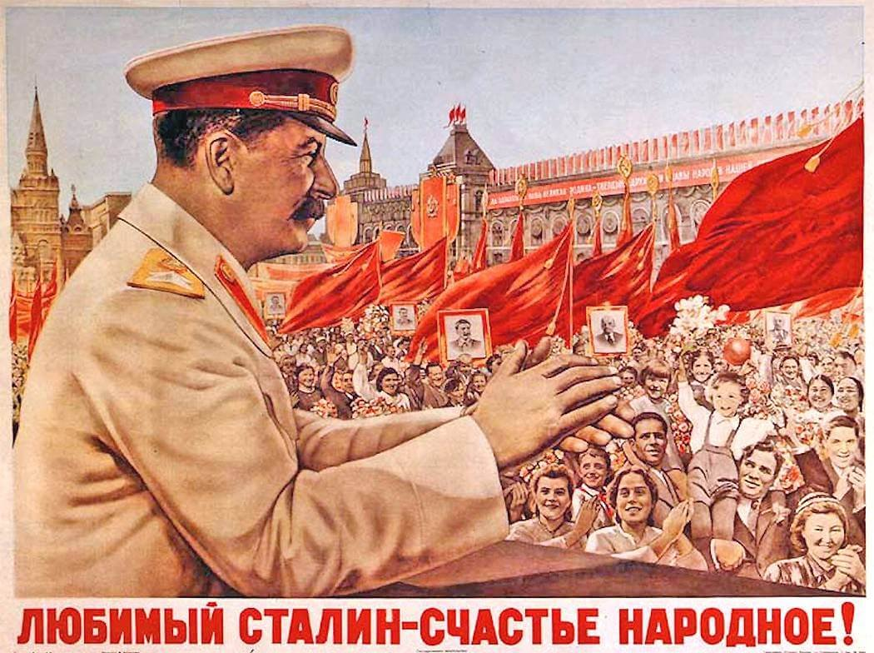
Плакат времен 30-х гг.

Slide 23
3. Внешняя политика

Slide 24
Основные положения
Главная задача советской внешней политики в 1920-е гг. заключалась в том, чтобы обеспечить международное признание новой власти и создать благоприятные мирные условия для внутренних преобразований
В конце 1920 — начале 1921 г. правительство РСФСР подписало мирные договоры с Финляндией, Эстонией, Латвией, Литвой, Польшей
В 1924 г. СССР установил дипломатические отношения с Великобританией и Францией. Последней ведущей державой, признавшей СССР в 1933 г., были США.

Slide 25
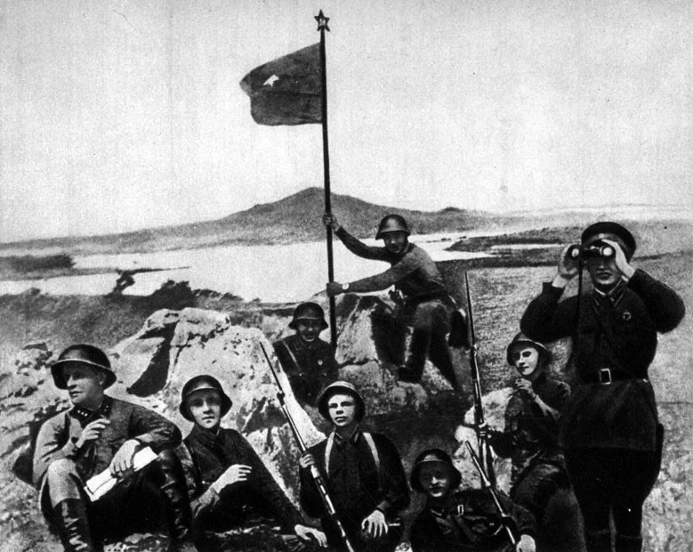
1938 г. - столкновения с Японией на о. Хасан

Slide 26
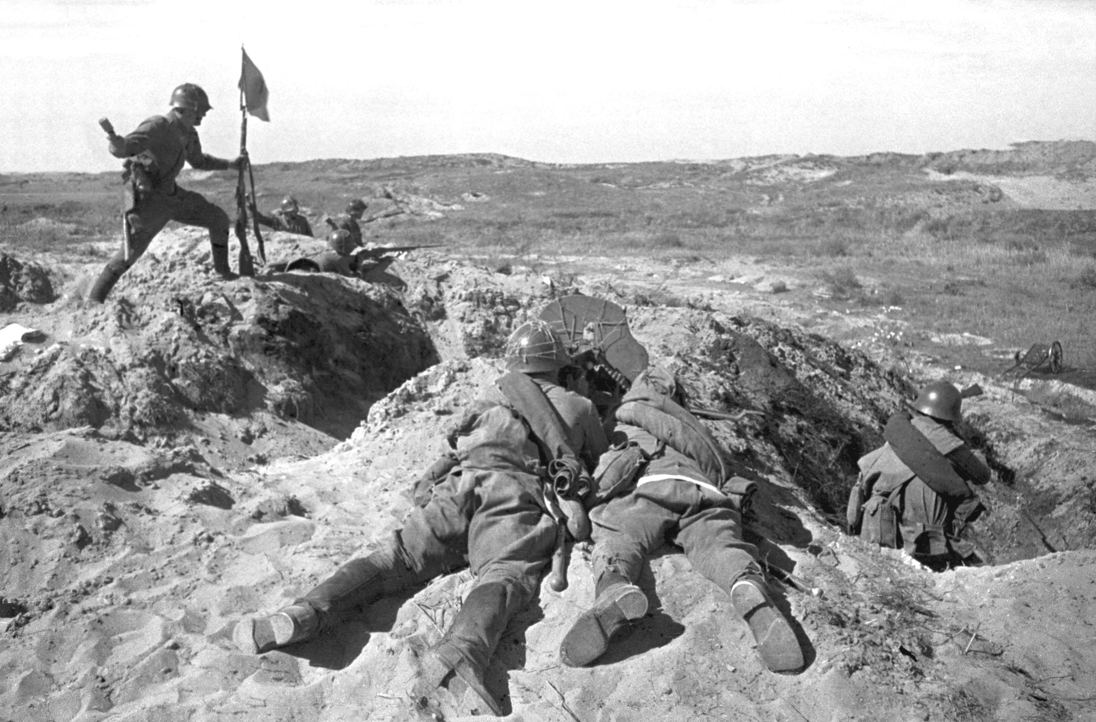
1939 г. - столкновения с Японией на р. Халкин-Гол

Slide 27
Попытки создания системы безопасности
Май 1935 г.
подписаны советско-французский и советско-чехословацкий пакты о взаимопомощи против агрессии
17 апреля 1939 г.
СССР предложил Англии и Франции подписать тройственный союз о взаимопомощи в случае агрессии со стороны Германии (Англия и Франция отклонили предложение)
Май 1939 г.
Англия предлагает заключить односторонний договор, по которому в случае агрессии Германии против Англии или Франции СССР вступит в войну против Германии (условия были неприемлемы для СССР)
Июль-август 1939 г.
работа военных миссий Англии, Франции и СССР в Москве закончилась безрезультатно

Slide 28
Причины провала попытки создания коллективной системы безопасности
Желание и надежда Великобритании и Франции развернуть немецкую агрессию на восток
Наличие противоречий в позициях СССР и Западных стран
Сближение Германии и СССР летом 1939 г.

Slide 29
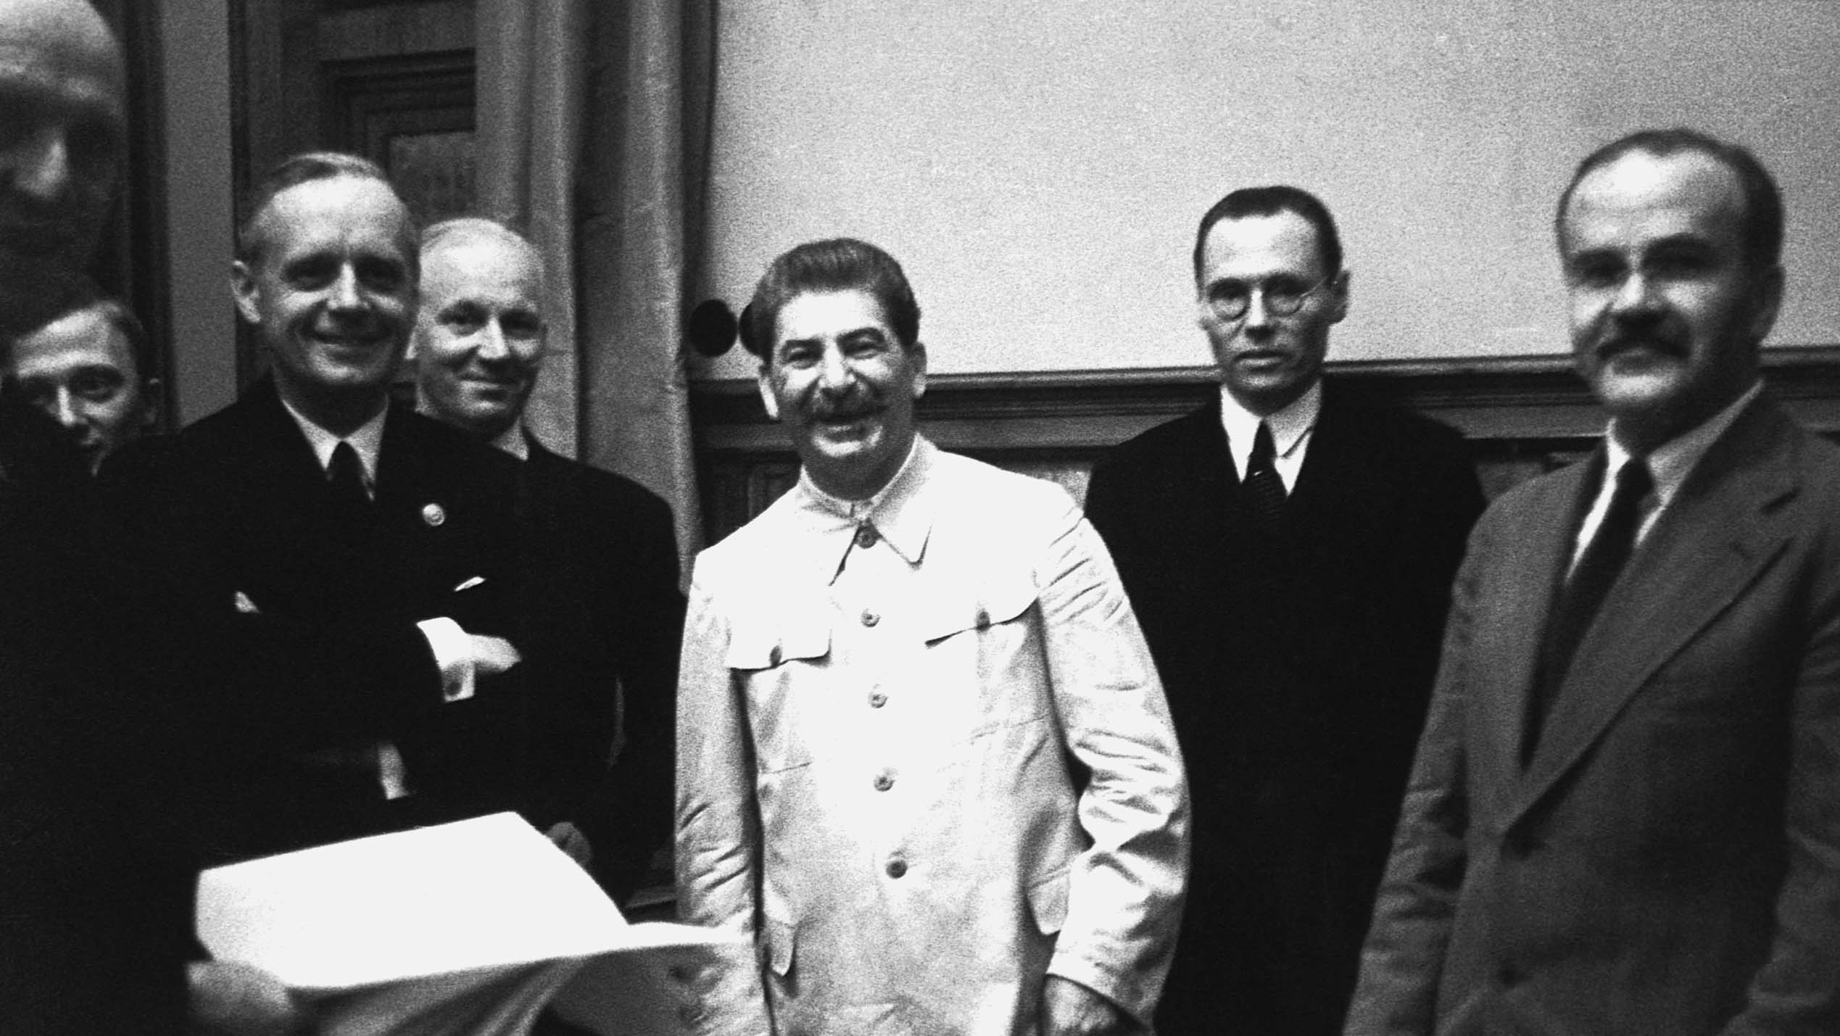
23 августа 1939 г. - заключение договора о ненападении

Slide 30
Причины заключения пакта
Желание Германии обезопасить себя от войны на два фронта
Неудачная попытка создания системы коллективной безопасности
СССР искало возможности обезопасить себя от боевых действий и оттянуть войну
Наличие точек соприкосновения между Германией и СССР по вопрсам раздела сфер влияния в Восточной Европе

Slide 31
Основные положения договора
статья I обязывала стороны воздерживаться от агрессии в отношении друг друга;
статья II обязывала стороны не поддерживать агрессии третьих стран против другой стороны;
статья IV обязывала стороны не вступать в военные союзы, направленные против другой стороны;
статья VI описывала срок действия договора (десять лет с автоматическим продлением каждый раз на пять лет);
Секретный протокол предполагал раздел сфер влияния в Восточной Европе (Прибалтика, Западная Беларусь и Украина - СССР. Польша - Германии)

Slide 32
Контроль знаний

Slide 33
Домашнее задание

Slide 34

Тест, д/з, отметки, онлайн-урок

